Slide 1
Fallprevention fallskador

Slide 2
Början SVOM oktober 2016
Notes:
Tidplan, intressentanalys, kommunikation med både Fredagsgruppen och SVOM kontinuerligt.

Slide 3


Fallolyckor i Jämtlands län
Beslut i SVOM 2016-10-14
läns- och regionövergripande analysarbete
Uppdrag till Fredagsgrupp
Operativ grupp;
Ingegerd Skoglind Öhman
Suzanne Göransson
Anna Kerstin Lejonklou

Slide 4
Syfte
att göra en bred analys av fallolyckor hos personer 65 år och äldre
att identifiera framgångsfaktorer i förebyggande åtgärder, samt
att finna effektiva åtgärder i det gemensamma arbetet

Slide 5
Litteratur- och evidenssökning
Lårbensfrakturer leder till flest vårddagar
- utgör nästan 40 % av samtliga vårddagar
De flesta faller i sitt eget hem
- oftast i sovrum eller i badrum
Ca 70 000 personer vårdas årligen på sjukhus efter att ha fallit
- ca 70 % av personer m fallskada i slutenvård är 65 år o äldre

Slide 6
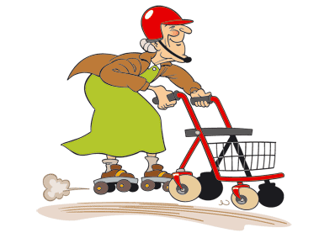
Vi kan minska antalet fallolyckor
Cirka 1000 personer dör varje år till följd av fallolyckor och 70 000 skadas, oftast äldre personer
Som jämförelse omkom 263 personer i trafiken under 2016
          Samhällets totala kostnader för fallolyckor uppgick 2012 till nästan 25 miljarder
Strategi för hälsa sidan 13

Slide 7


Fallpreventivt arbete i Sverige
Socialstyrelsen har regeringens uppdrag att ta fram
och utföra informations- och utbildningssatsning;
Nationell kampanjvecka ”Balansera mera”
Informationsmaterial (foldrar, filmer,
webbutbildning för personal )
https://vimeo.com/235906148
Notes:
Informationsmaterialet finns utgivet på lättläst svenska, punktskrift, teckentolkning samt ett tjugotal språk.
Informationsfilm via länken ovan
Webbutbildning; korta avsnitt att kunna användas & diskutera på personalträffar osv.

Slide 8
Fallolyckor per 1000 invånare 80 år och äldre
- stor variation på kommunnivå
Riket i genomsnitt 60 personer - Lägsta antal i Ödeshög: 33 personer - Högsta antal i Ragunda och Stockholm: 83 personer
KOMMUN | ANTAL
Berg | 54
Bräcke | 66
Härjedalen | 53
Krokom | 60
Ragunda | 83
Strömsund | 60
Åre | 55
Östersund | 72
Tabell 1. Antal äldre per 1000 invånare som under 2013–2015
i Jämtlands län som vårdades i slutenvård till följd av fallskada.
Medelvärde för Jämtlands län; 65 personer
Notes:
I vårt län finns tre kommuner som ligger under riksgenomsnitt och två kommuner exakt på snittvärdet ( Härjedalen, Berg och Åre under snittet)
Två kommuner ”sticker ut” : Östersund och Ragunda.

Slide 9
Fallolyckor per 1000 invånare 80 år och äldre
- variation mellan de fyra Norrlandslänen
LÄN | MEDELVÄRDE
Norrbotten | 40
Västerbotten | 67
Västernorrland | 56
Jämtland | 65
Notes:
Enligt nationella öj:s rangordning över personer 80 år och äldre som vårdats på sjukhus till följd av fallskada 2013-2015
- Jämtland 95 - 288 plats
Norrbotten 2 - 61 plats
Finns alltså en förbättringspotential för Jämtlands del!

Slide 10
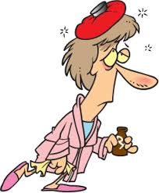
Nutrition
Läkemedel
Alkohol
Osteoporos
Fallriskmedvetenhet
Notes:
Diskutera fritt kring att flest kvinnor faller och ev. koppling till faktorer med påvisade orsakssamband
Nutrition … kvinnor lever längre … bor kvar ensamma… sämre mathållning?
Läkemedel… Folkhälsoarbetet måste i framtiden även omfatta läkemedelsberoendet, annars förblir en stor grupp kvinnor osynliga och hamnar även fortsättningsvis ”mellan stolarna” … forskning baserad på män… över hälften av befolkningen är osynliggjord … Leena Haraké kanslichef KSAN Kvinnoorganisationernas Samarbetsråd i Alkohol- och Narkotikafrågor med hänvisning till Salme Ahlström forksningsprofessor
Alkohol … En ny riskgrupp… kvinnor mellan 50 – 75 år ha rökat sin alkoholkonsumtion mest av alla. Var tredje änka riskbrukar alkohol i kombination med läkemedel
Osteoposos … vanligast bland kvinnor … bentäthetsmätning? Medicinering?
Fallriskmedvetenhet … i Norge nådde man bäst resultat bland kvinnorna….

Slide 11
Har vi då hittat något svar
på varför just Jämtlands län har
så högt antal fallolyckor bland personer
65 år och äldre?
NEJ!

Slide 12
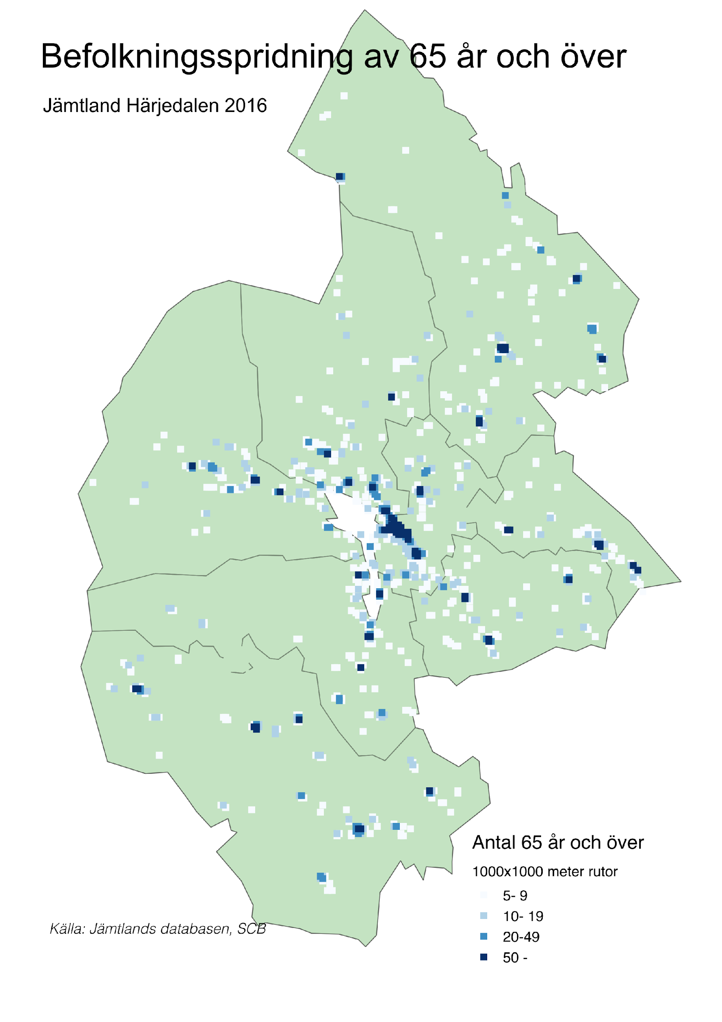

Slide 13
ÅLDRAR hos de personer som fick höftledsfrakturer i Jämtlands län; januari, april, juli och oktober 2016
Åldersgrupp | KVINNOR | MÄN | ALLA
65 - 69 år | 2 | 4 | 6
70 – 74 år | 9 | 2 | 11
75 – 79 år | 8 | 4 | 12
80 – 84 år | 12 | 5 | 17
85 – 89 år | 22 | 8 | 30
90 – 94 år | 18 | 6 | 24
95 – 99 år | 5 | 4 | 9
100 -- | 0 | 0 | 0
76 kvinnor
33 män

Slide 14
Antal höftledsfrakturer 65 år o äldre i Jämtlands län
januari – april – juli & oktober 2016
 | Januari | April | Juli | Oktober
Totalt antal fall | 28 | 27 | 22 | 32
- varav kvinnor | 20 | 21 | 15 | 20
- varav män | 8 | 6 | 7 | 12
- fall inomhus | 21 | 24 | 19 | 26
- fall utomhus | 7 | 3 | 3 | 5*)
*) en uppgift var ofullständig
Notes:
Detta är ett av resultaten från journalgranskningen som visar Antal fall som lett till höftfrakturer hos 65 år och äldre under 4 månader
2016 /Januari/April/Juli/Oktober
109 höftfrakturer på fyra månader nästan ett fall per månad…
Varav de flesta har skett inomhus (83 %) och varav största andelen är kvinnor (70 %)

Slide 15
SUMMERING 4 månader januari – april – juli & oktober 2016
höftledsfrakturer 65 år o äldre i Jämtlands län
PERSONER MED HÖFTLEDSFRAKTUR | 109 | Varav med hemtjänst-beslut | Ej hemtjänst
Ordinärt boende (ensam) | 49 | 29 | 14*)
- Ord. boende (inte ensamhushåll) | 23 | 10 | 11**)
- Särskilt boende | 30
- Korttidsboende | 2
- Bortfall (ingen uppgift) | 5
*) utan uppgift= 6 st. **) utan uppgift =2
Notes:
Hur bodde de personer som drabbades?
Flest antal fall som lett till höftledsfraktur skedde bland personer som bodde ensamma i eget boende (N=49) 45 %
29 av dessa 49 hade beslut om hemtjänst … - hur stora insatser är dock oklart
30 av de 109 (26 %) fanns inom särskilt boende.

Slide 16

Strategi för hälsa
TILLSAMMANS – VARJE DAG LITE BÄTTRE
BESLUT AV SKL: s STYRELSE DECEMBER 2017
Gemensamma mål och indikatorer till 2022

Slide 17
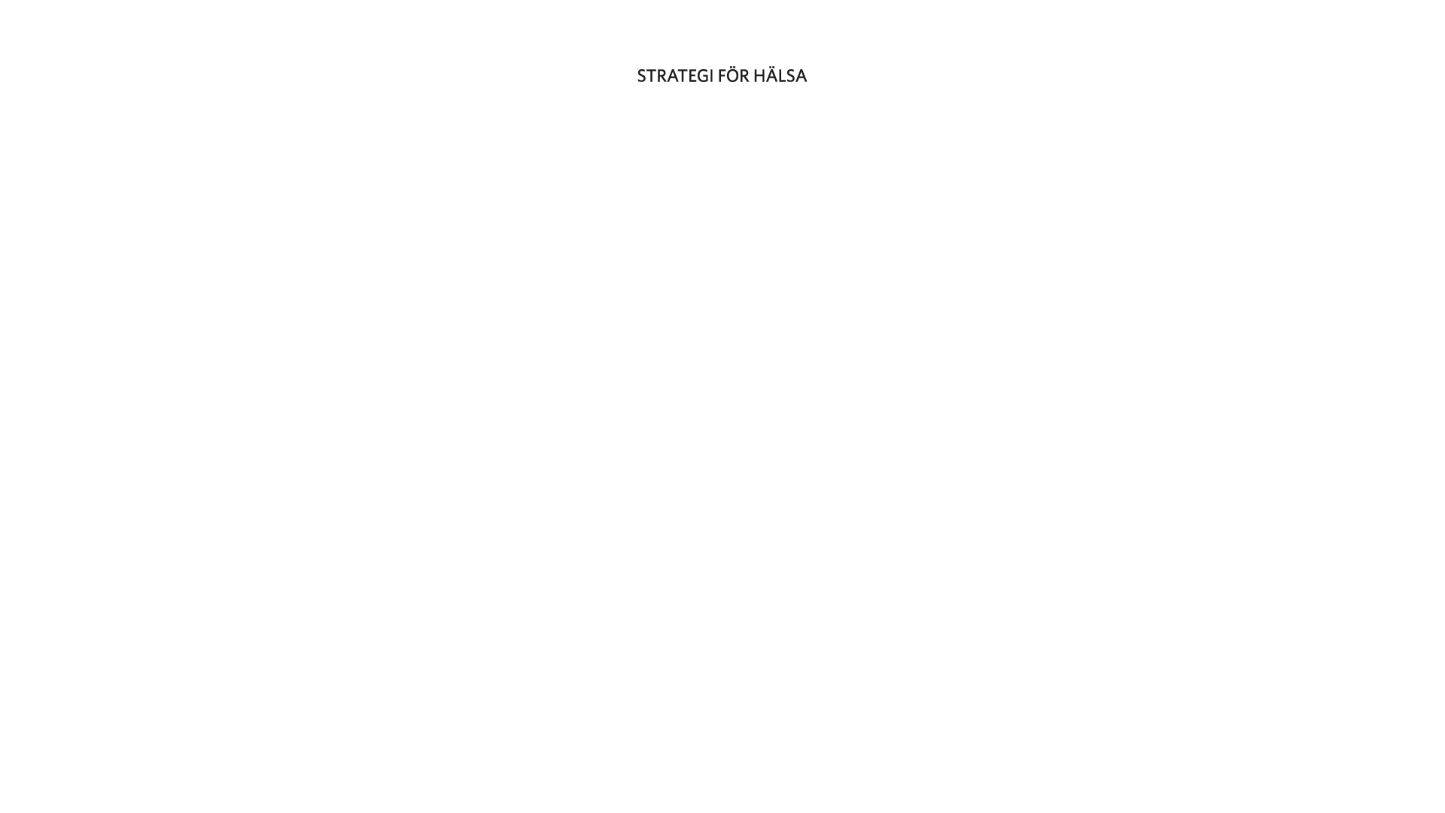
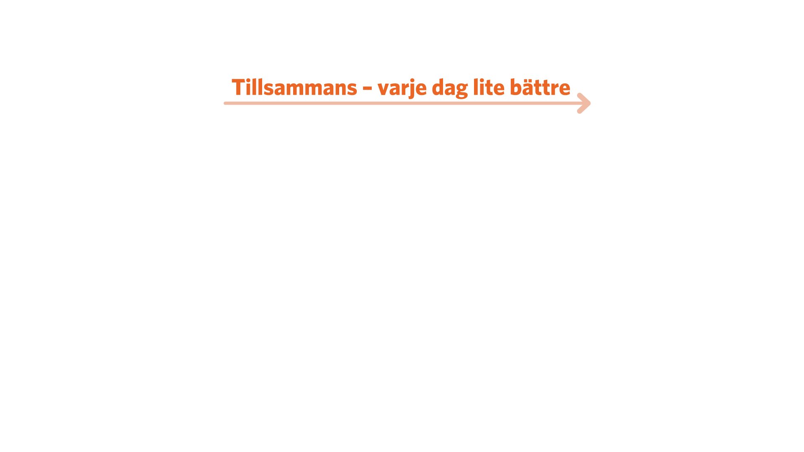
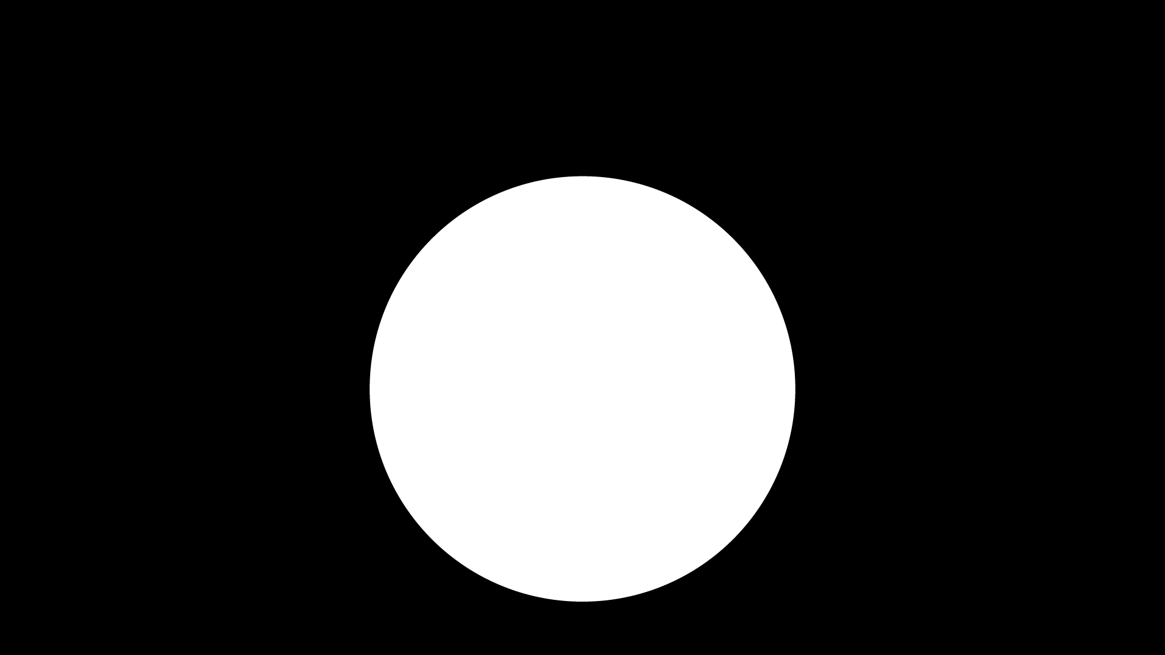
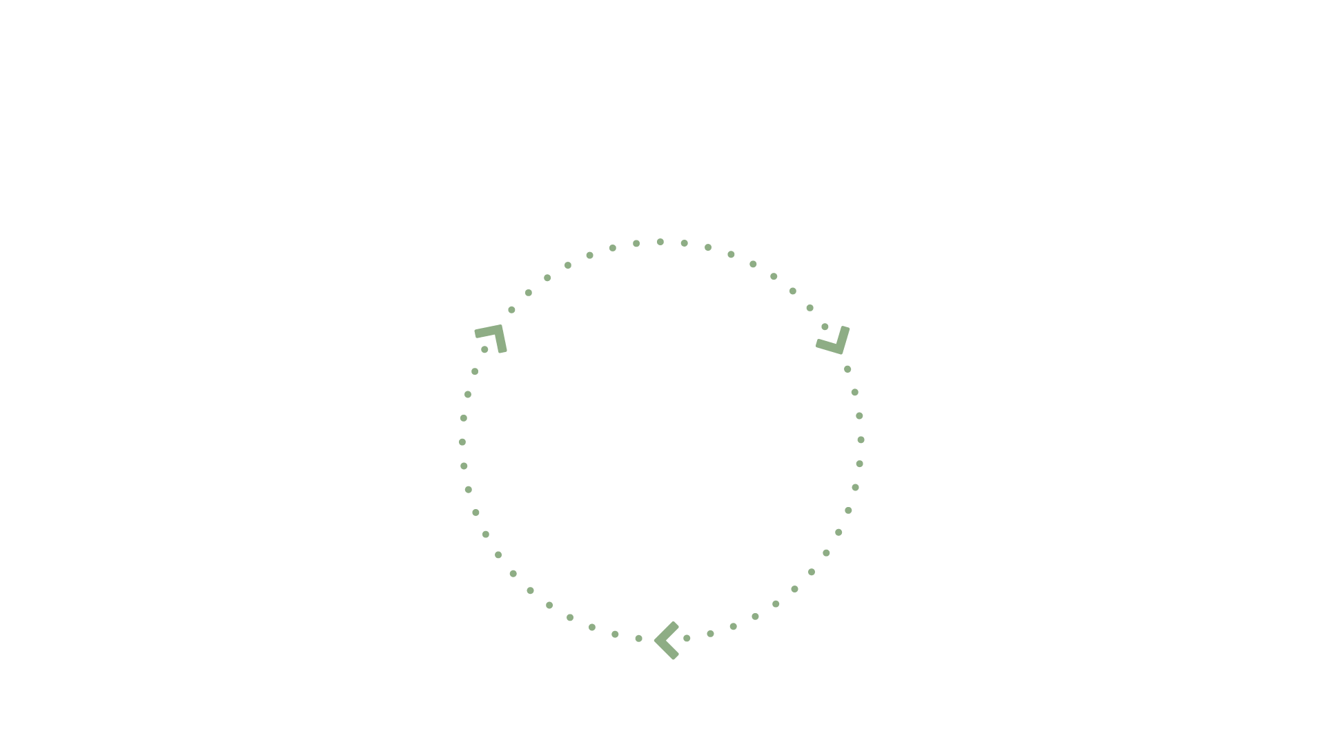
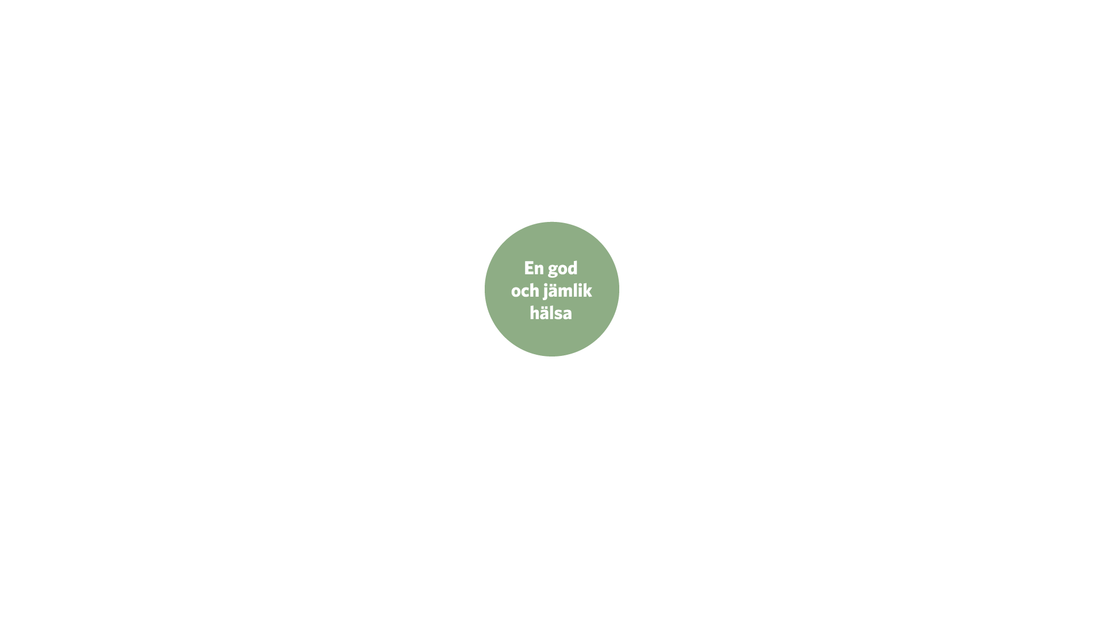
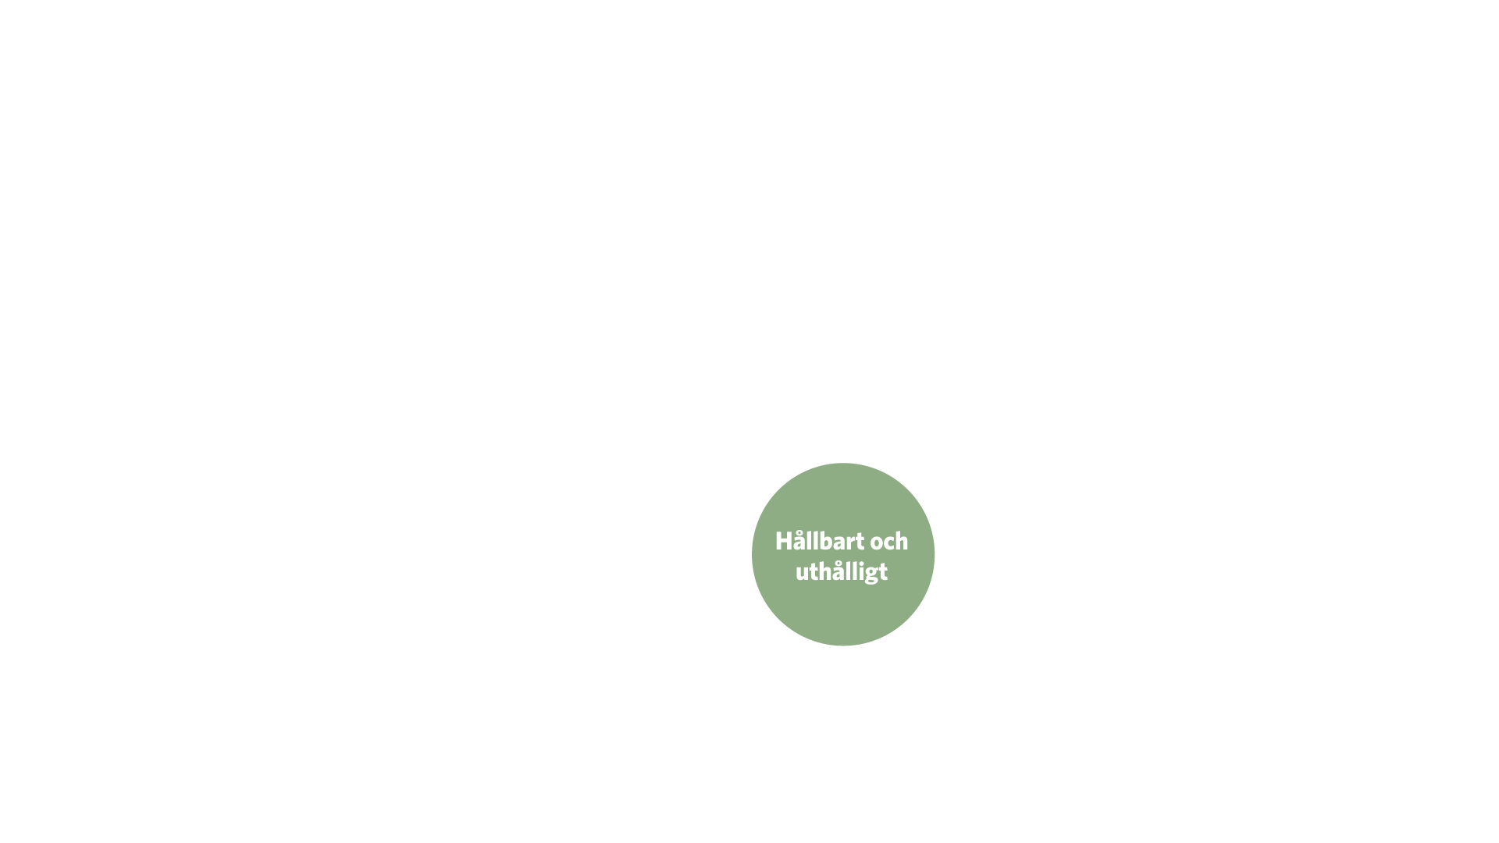
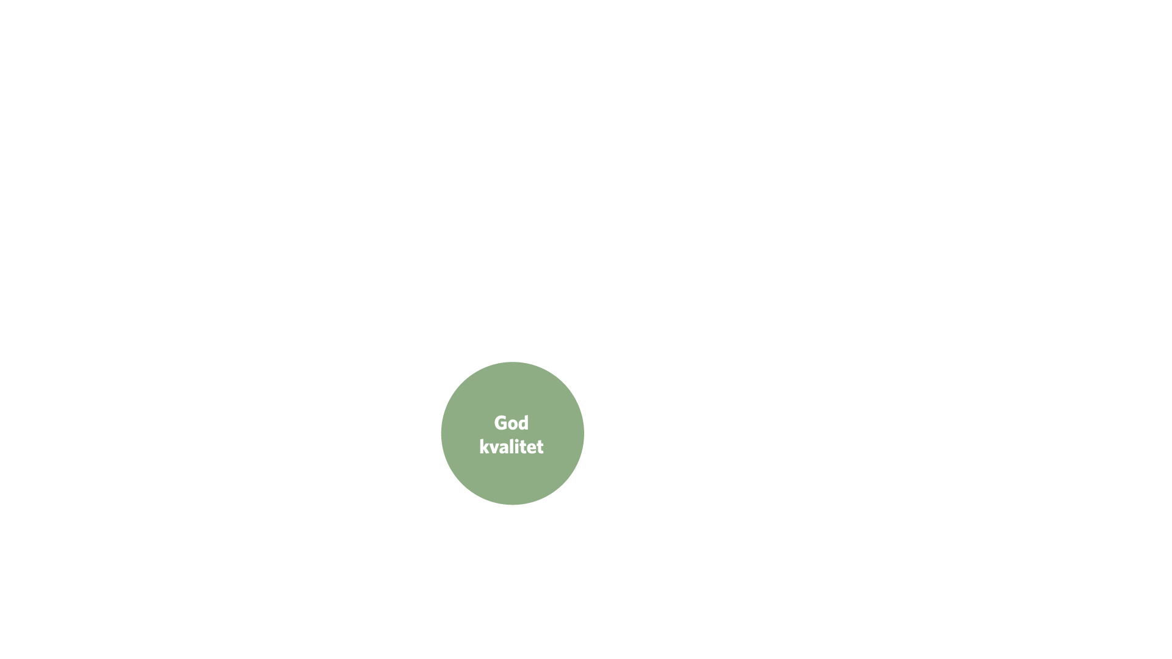

Slide 18
Fallskador bland äldre personer 80 +, 3-årsm., antal/1000 invånare
Öster-
sund
77
Ragunda
85
Åre
65
Bräcke
67
Krokom
67
Ström-
sund
58
Härje-
dalen
59
Berg
54
Källa:www.kolada.se/jamforaren

Slide 19
Fallolycka definieras genom de yttre orsakskoderna W00 – W19 Enligt klassifikation en ICD 10- SE och avser endast personer som vårdades inom sluten vård p g a fall d.v.s. som blivit in- och utskrivna från sjukhus. Källa; Socialstyrelsen Patientregistret
W00 | Fall i samma plan i samband med snö och is
W01 | Fall i samma plan genom halkning, snavning eller snubbling
W02 | Fall i samband med användning av skridskor, skidor, rullskridskor , skateboard etc.
W03 | Annat fall i samma plan genom kollision med eller knuff av annan person
W04 | Fall när man blir buren eller får stöd av andra personer
W05 | Fall från rullstol
W06 | Fall från säng
W07 | Fall från stol
W08 | Fall från andra möbler
W09 | Fall från lekredskap på lekplats
W10 | Fall i och från trappa och trappsteg
W11 | Fall på och från stege

Slide 20
Fallolycka definieras genom de yttre orsakskoderna W00 – W19 Enligt klassifikation en ICD 10- SE och avser endast personer som vårdades inom sluten vård p g a fall d.v.s. som blivit in- och utskrivna från sjukhus. Källa; Socialstyrelsen Patientregistret
W12 | Fall på och från byggnadsställning
W13 | Fall ut ur från eller genom byggnad eller byggnadskonstruktion
W14 | Fall från träd
W15 | Fall från stup
W16 | Dykning eller hopp i vatten med eller annan skada än drunkning el. drunkningstillbud
W17 | Annat fall från ett plan till ett annat
W18 | Annat fall i samma plan
w19 | Fall, ospecificerat

Slide 21
Mål ”God och jämlik hälsa”
Minska antalet äldre som drabbas av fallskador
(minska antalet fallskador bland individer
80 + år med 10/1000 invånare).
Vad innebär det uppsatta målet för
kommunerna i vårt län?

Slide 22
Kommun | Fallskador bland 80 år o ä. 3-årsm. antal per 1000 inv. 2016 | MÅL till 2022: Minska antalet fallskador bland + 80-åringar med 10/1000 invånare | Förväntad minskning till 2022 enligt mål i Strategi för hälsa
BERG | 54 | 44 | 5 (10*51,5%)
BRÄCKE | 67 | 57 | 4 (10*44,6%)
HÄRJEDALEN | 59 | 49 | 8 (10*80,2%)
KROKOM | 67 | 57 | 7 (10*71,4%)
RAGUNDA | 85 | 75 | 5-6 (10*45,6%)
STRÖMSUND | 58 | 48 | 9 (10*91,8%)
ÅRE | 65 | 55 | 5 (10*46,9%)
ÖSTERSUND | 77 | 67 | 34 (10*3,357%)
Jämtlands län |  |  | cirka 78
www.kolada.se/jamforaren

Slide 23








Ledningskrafts förslag på fallpreventiva åtgärder Jämtlands län

Slide 24
Förslag på fallpreventiva åtgärder Jämtlands län
Återblick
2016-10-14 SVOM- uppdrag till Fredagsgruppen att se över fallolyckor i länet
  2017 får FoU Jämt tillsammans med vårdstrateg Region JH uppdrag att påbörja analysarbetet
    Rapport 2018- Fallolyckor bland äldre personer i Jämtlands län
December 2017- SKL – Strategi för hälsa- tillsammans- varje dag lite bättre
  Minska antalet fallskador bland individer 80 + år med 10/1000 till år 2022
    (SVOM 2018-06-01, rekommenderar siffran 51/1000)
2018-05-04 Fredagsgruppen- uppdrag till Ledningskraft, FoU Jämt och vårdstrateg Region JH att ta fram förslag på fallpreventiva åtgärder
  Remiss
    Fredagsgruppen 1/2 och SVOM 15/2
Notes:
SVOM beslutade 2016-10-14 att uppdra till Fredagsgruppen (beredande organ för SVOM) att undersöka möjligheter till region/länsövergripande arbete för att göra en bred analys avseende fallolyckor i Jämtlands län. En annan del i arbetet/rapporten att identifiera framgångsfaktorer i kommunernas åtgärder för att förebygga fallolyckor bland äldre, samt att finna effektiva åtgärder i det gemensamma fallpreventiva arbetet.
Slutprodukten- Rapport Fallolyckor bland äldre personer i Jämtlands län.
SKL december 2017, Strategi för hälsa- tillsammans- varje dag lite bättre, mål (god och jämlik hälsa- leva livet- hela livet) och indikatorer (minska antalet fallskador bland individer 80 år och äldre med 10/1000 fram till 2022. I maj 2018 får Ledningskraft i uppdrag av Fredagsgruppen att tillsammans med FoU Jämt och vårdstrateg Region JH att ta fram förslag på fallpreventiva åtgärder. Arbetet med under hösten och remissrunda precis avslutad. Sammanställt remissvaren och nu går förslaget tillbaka till Fredagsgruppen och SVOM

Slide 25
Förslag på fallpreventiva åtgärder Jämtlands län
Ansvar för fallprevention, olika ansvarsområden
Macro- politik kommun och region
Meso- Verksamhetsledning (VL-FVC-EC)
Mikro- Den enskilde
Personal nära den enskilde
Samhället i övrigt
Notes:
I Rapport om Fallskador så redovisas hur ansvaret för fallprevention fördelas på olika nivåer.
Politiker i regionen och länets kommuner anger målen och grundläggande förutsättningar för de olika verksamheterna inom respektive organisation
Verksamhetsledning förvissar sig om att förutsättningar för det fallpreventiva arbetet finns hos den nära personalen

Slide 26
Förslag på fallpreventiva åtgärder Jämtlands län
Fallpreventiva åtgärder på flera nivåer
Hälsofrämjande åtgärder, föreslås ske på samhällsnivå, gruppnivå och individnivå
Förebygga risk för fall, föreslås ske på både grupp- och individnivå
Förebygga fall, föreslås ske framförallt på individnivå
Förhindra skador vid fall, förslås ske framförallt på individnivå
Notes:
Förslag på fallpreventiva åtgärder föreslås ske på flera olika nivåer, samhällsnivå, gruppnivå och individuell nivå. Hälsofrämjande- Vissa av åtgärderna ligger därför utanför det som normalt hör hemma inom hälso- och sjukvården- till exempel miljöanpassning på samhällsnivå, boende och närmiljö. Trafikplanering med mera, möjligheter till fysisk aktivitet i närområdet
Förebygga risk för fall- gruppnivå- Balansera mera veckan- återkommande gruppbaserad informationsdrive
Förebygga fall tidiga och individuellt anpassade preventiva åtgärder
Förhindra att skador sker vid fall- högriskpersoner, dementa/kognitivt nedsatt förmåga
Listat en hel rad förslag, såg ni i remissen. Sedan sett över evidens för aktiviteter, vilket slutligen resulterat i fyra områden inom vilka förslag på fallpreventiva åtgärder föreslås

Slide 27
Förslag på fallpreventiva åtgärder Jämtlands län
Fyra områden
  Medvetandegöra problemet
    Utbildning av vårdpersonal Ett fall för teamet
  Tidig riskintervention
    Riskbedömning med Senior Alert + AUDIT
  Ökad fysisk aktivitet
    Ordinerade insatser- FAR
  Minskad användning av olämpliga läkemedel
    Läkemedelsgenomgångar
Notes:
I förslaget presenteras fyra områden inom vilka förslag på fallpreventiva åtgärder redovisas. Här med ett exempel /område

Slide 28
Nationell kraftsamling för att minska fallskador hos äldre 2018-12-21 SKL
Förslag till hälsofrämjande och förebyggande insatser som alla kommuner, landsting och regioner kan kraftsamlas kring
Ledning och styrning
Utbildningsinsatser
Medvetandegörande insatser
Fysisk träning och fysisk aktivitet
Identifiera personer med risk för fall
Förebygga undernäring
Läkemedel
UPPFÖLJNING AV FALLSKADOR- nationell, regional och lokal nivå
Notes:
December (21/12) 2018 kom SKL med dokumentet ”Nationell kraftsamling för att minska fallskador hos äldre”
Där presenteras sju områden/förslag med insatser av hälsofrämjande och förebyggande karaktär kring vilka de menar alla kommuner, landsting och regioner kan samlas kring. Några av dem faller väl samman med Ledningskrafts förslag.
Statistik för att kunna följa upp insatser och deras eventuell effekt är avgörande, de ger några förslag på hur det kan ske.

Slide 29
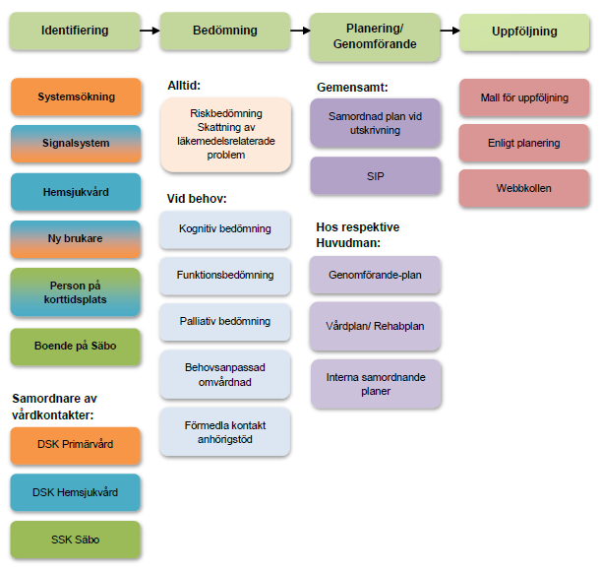
Trygg och Säker Hemma

Slide 30
2019 förslag till beslut SVOM
SVOM rekommenderar kommuner och region att besluta:
  1 Systematiskt implementera arbetssättet Trygg och säker hemma i hela länet
  2 Ta fram tidsplan för prioritering av när övriga förslag i remissdokumentet ska planeras för genomförande
  3 Ansvar för operativa arbetets genomförande i samverkan mellan kommuner och region fördelas till lokala samverkansgrupperna
  4. Ta fram statistik, analysera och vidta åtgärder som ska leda till fastställt mål
5 planeringschef och samordnare social välfärd blir ansvariga för aktivitet 2 och
4

